Slide 1
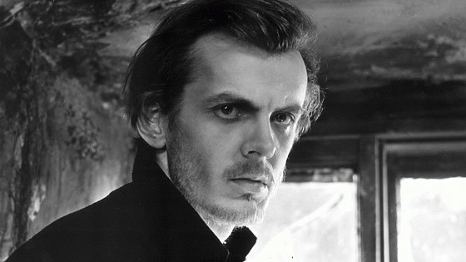
Образ Родиона Раскольникова Урок литературы в 10 классе Учитель русского языка и литературы Логинова Милена Михайловна МБОУ СОШ №28 ст. Тамань Темрюкского района Краснодарского края

Slide 2
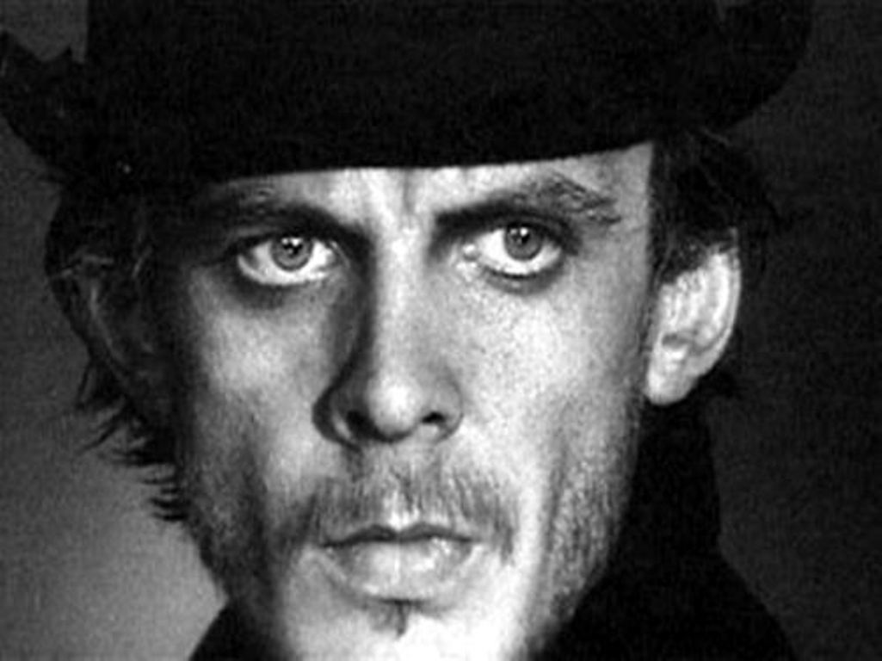
Внешность Раскольникова
"...он был замечательно хорош собою, с прекрасными темными глазами, темно рус, ростом выше среднего, тонок и строен...«
"...какие у него глаза прекрасные, и какое все лицо прекрасное..."

Slide 3
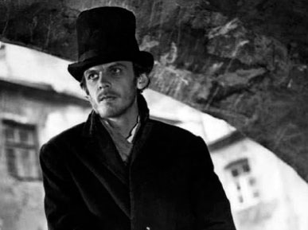
Одежда Раскольникова
"...какой у него костюм, как он ужасно одет!..." "...Он был до того худо одет ... в таких лохмотьях..."
"...Шляпа эта была высокая, круглая, циммермановская, но вся уже изношенная, совсем рыжая, вся в дырах и пятнах, без полей и самым безобразнейшим углом заломившаяся на сторону..."

Slide 4
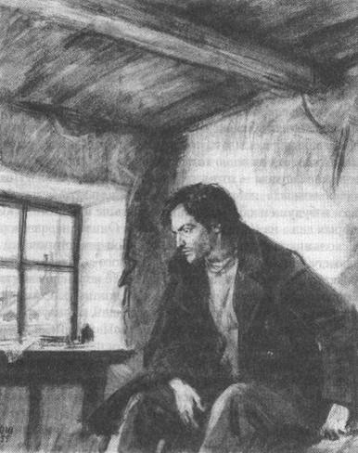
Комната Раскольникова
"...живу в доме Шиля, здесь в переулке, отсюда недалеко, в квартире нумер четырнадцать..." "...Каморка его приходилась под самою кровлей высокого пятиэтажного дома и походила более на шкаф, чем на квартиру..." "...точно гроб..."

Slide 5
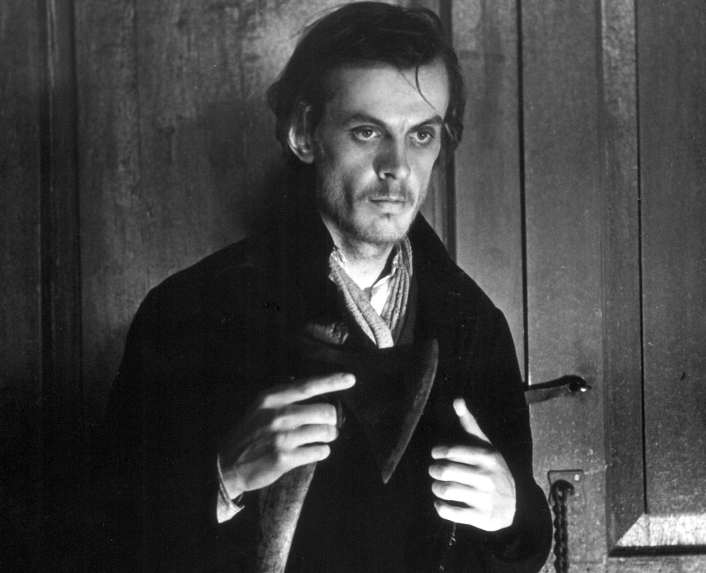
Характер Раскольникова
"...Ужасно высоко себя ценит и, кажется, не без некоторого права на то...«
"...угрюм, мрачен, надменен и горд"
"...мнителен и ипохондрик"
"...Великодушен и добр"
"...Чувств своих не любит высказывать и скорей жестокость сделает, чем словами выскажет сердце.«
"...Иногда, впрочем, вовсе не ипохондрик, а просто холоден и бесчувствен до бесчеловечия«
"...точно в нем два противоположные характера поочередно сменяются.
"...Ужасно иногда неразговорчив!"
"...я трус и… подлец!"
"...все‑таки не безнадежный подлец..."

